Slide 1
Efter att en E-tenta i Inspera är färdigskriven
En steg-för-steg-guide

Slide 2
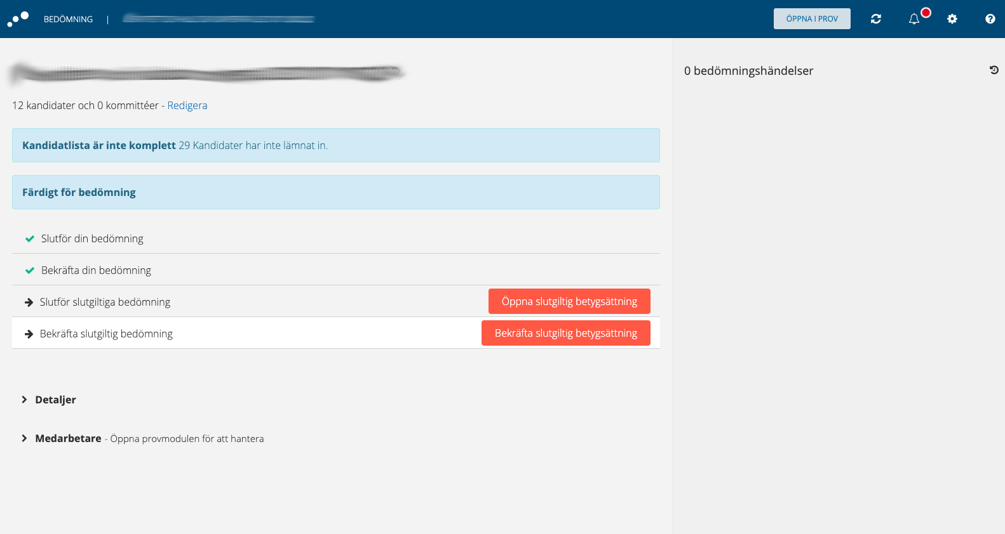
När alla studenter lämnat in är det dags att rätta
Läraren går till fliken Bedömning och klickar på den övre orangea knappen
Knappen kan ha olika text, men det är alltid den knappen
Notera:
Det står i princip alltid att kandidatlistan inte är komplett, för det är ytterst sällan alla anmälda studenter kommer till tentasalen.

Slide 3
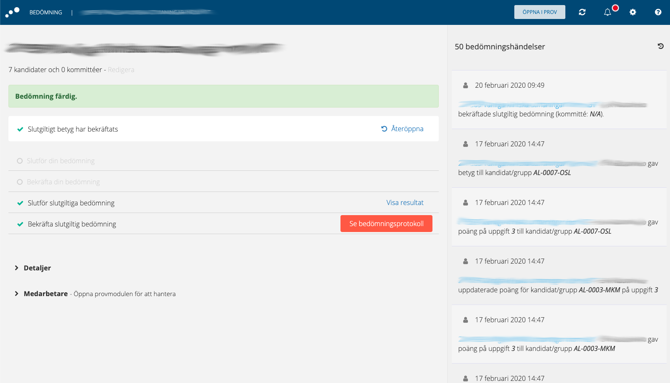
När tentan är färdigrättad ska resultatet rapporteras i Ladok
Klicka på blå texten ”Visa resultat”

Slide 4
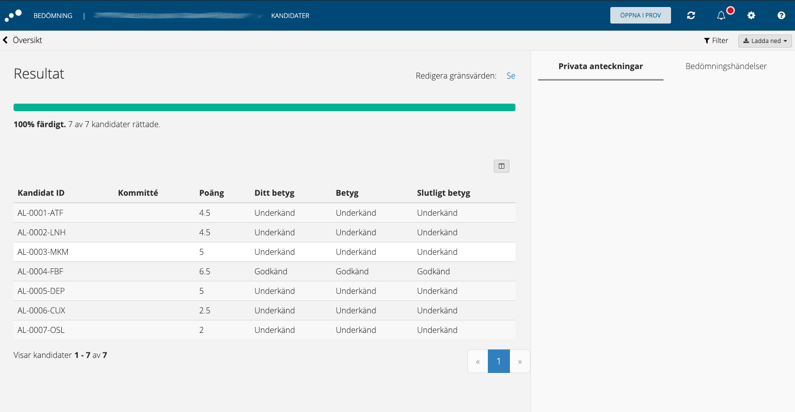
Rapportera in poäng och slutligt betyg per anonymkod
Institutioner gör olika, ibland rapporterar lärare, ibland kursadmin
Studenterna avanonymiseras i Ladok när examinator signerar betygen

Slide 5
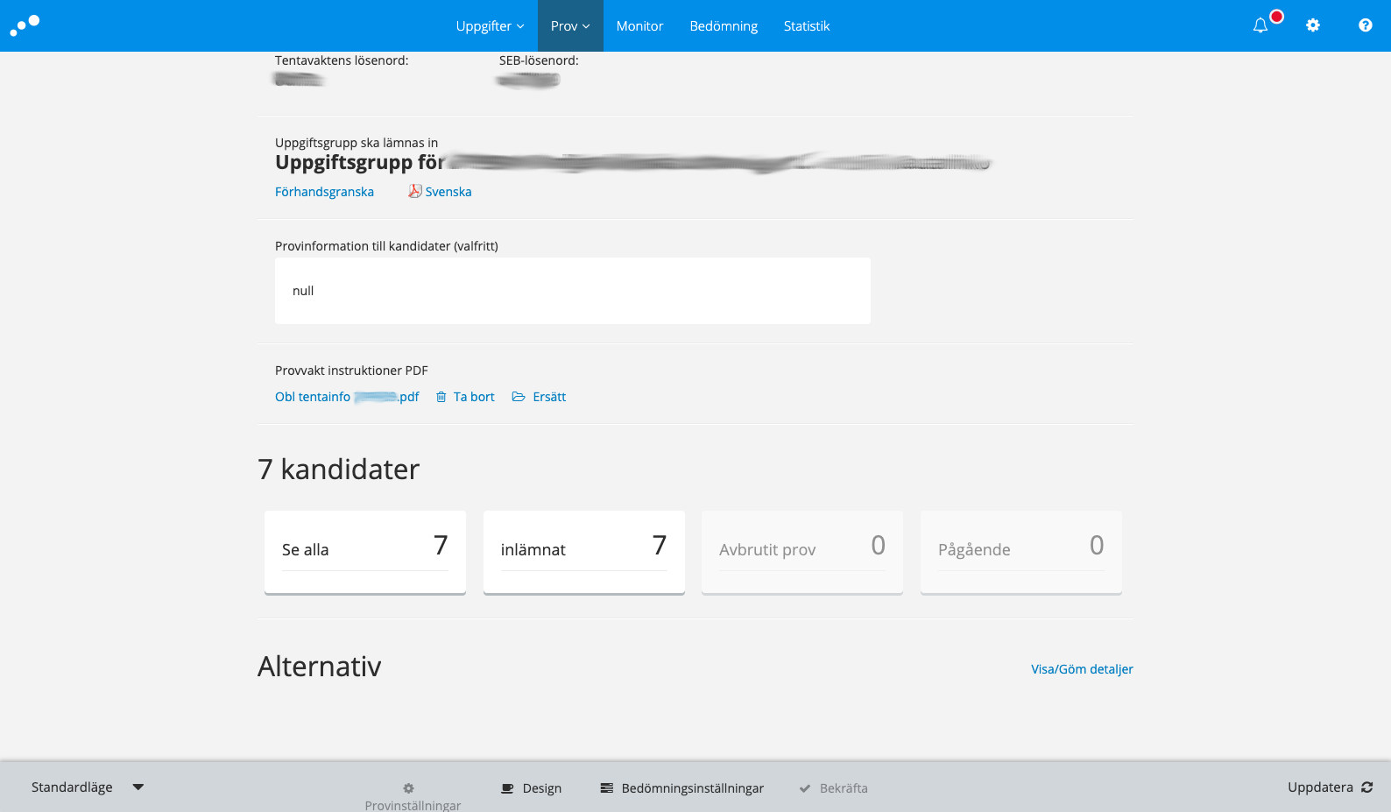
Tentan delas ut digitalt till studenterna
Öppna tentan i Prov-menyn
Skrolla ner
Klicka på ”Visa/Göm detaljer”

Slide 6
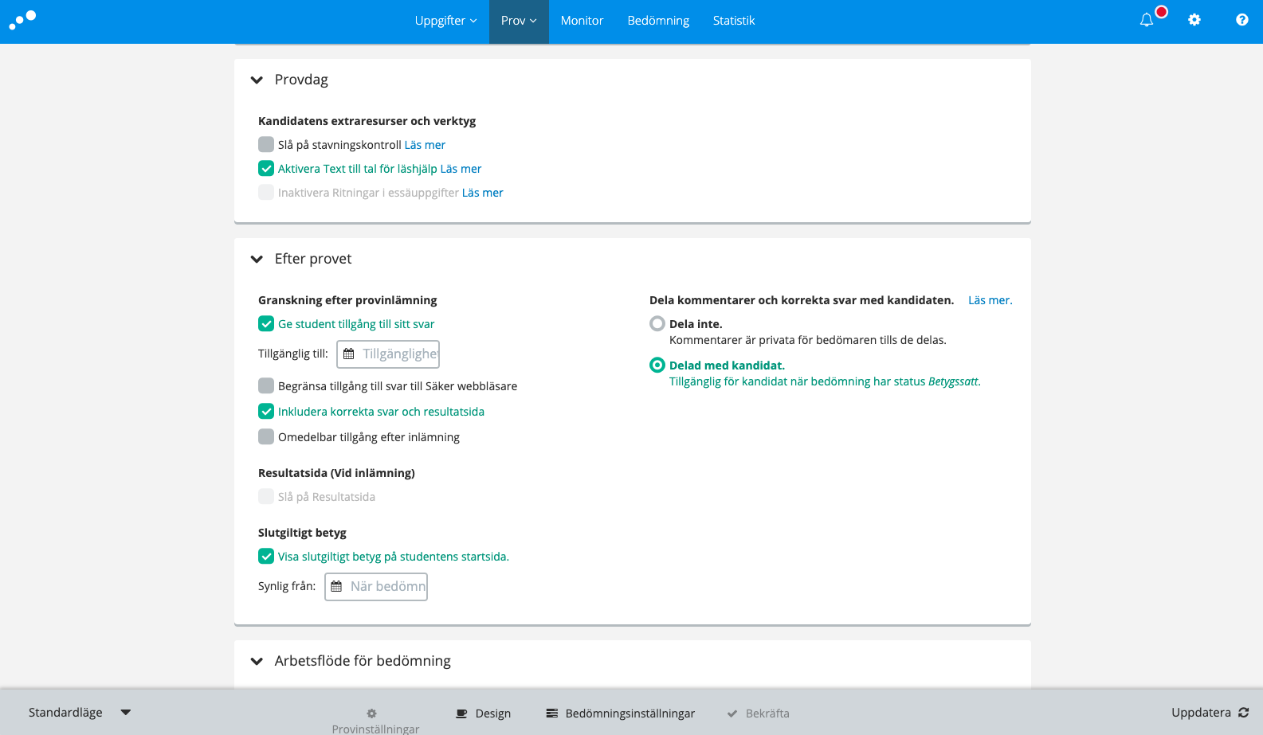
Skrolla ner till ”Efter provet”
Institutionen bestämmer vad studenten får se
Detta kan ändras när som helst, hur många gånger som helst
Låt studenten se sina svar.
Låt studenten se rätta svar och poäng (sist i tentan)
Låt studenten se lärarens kommentarer.
Låt studenten se sitt betyg

